Slide 1

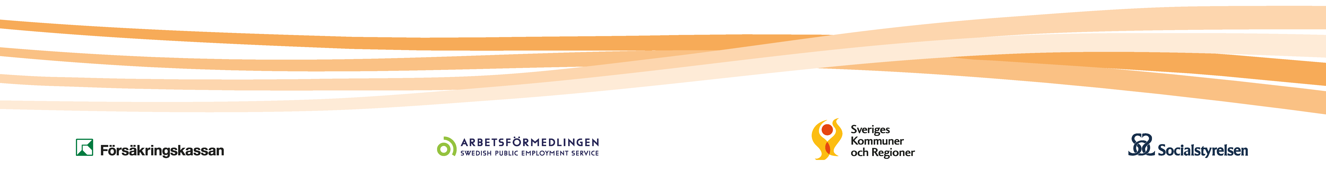

Slide 2

Lag för lokal samverkan
Lag (2003:1210) om finansiell samordning av rehabiliteringsinsatser.
Notes:
Den 1 januari 2004 trädde lagen om finansiell samordning av rehabiliteringsinsatser i kraft, i dagligt tal Finsam. Lagen gör det möjligt för Arbetsförmedlingen, Försäkringskassan, kommun och landsting/region att samverka finansiellt inom välfärds- och rehabiliteringsområdet.

Slide 3
Fyra myndigheter och en budget
Lagstiftning som gör det möjligt att bilda lokala samordningsförbund.
Notes:
Det är frivilligt för kommuner och regioner att samverka genom samordningsförbund men i Arbetsförmedlingens och Försäkringskassans respektive instruktioner framgår att båda myndigheterna ska bedriva finansiell samordning av rehabiliteringsinsatser enligt Finsamlagen. Alla fyra parter är med för att det ska gå att bilda ett samordningsförbund.

Slide 4
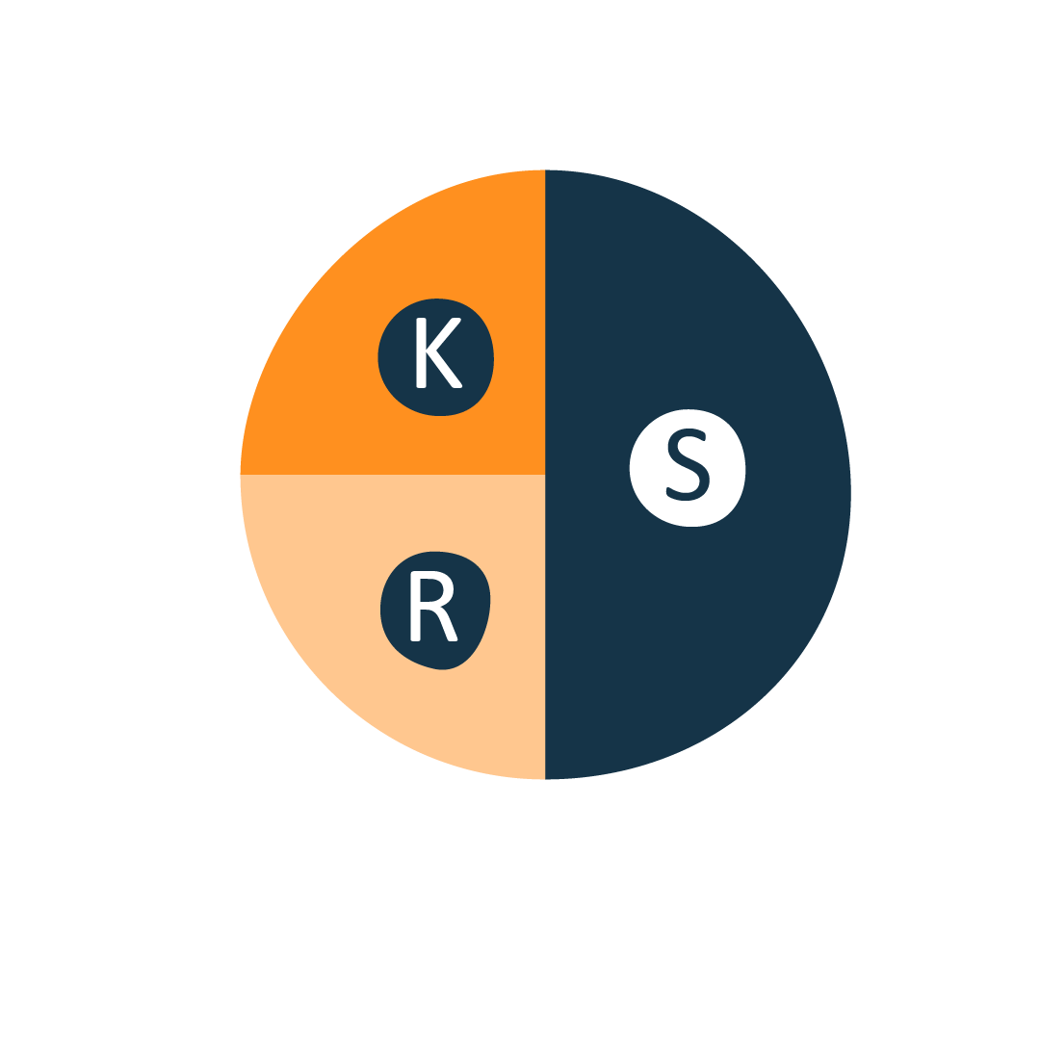
Fyra myndigheter och en budget
Hälften av pengarna kommer från staten och resten från kommun och region.
Notes:
Genom samordningsförbund sker finansiell samverkan mellan Försäkringskassan, Arbetsförmedlingen, kommun och region.

Slide 5




Fyra myndigheter och en budget
I samordningsförbunden beslutar medlemmarna – Arbetsförmedlingen, Försäkringskassan och kommun och region – hur samarbetet ska utformas utifrån de lokala behov som finns.
Notes:
Genom att samverka går det att göra mer för människor som behöver olika typer av rehabiliteringsinsatser från flera aktörer samtidigt.
När samhällets insatser samordnas, används våra gemensamma resurser mer effektivt.

Slide 6
Samordningsförbund finns i hela landet
Ett 80-tal samordningsförbund i större delen av Sveriges kommuner
Notes:
269 av Sveriges kommuner ingår samordningsförbund vid årsskiftet 2019/2020
Vid slutet av år 2017 bodde drygt 95 procent
av Sveriges befolkning i en kommun som är medlem i ett förbund.
Framförallt är det kommunerna i Norrbottens inland som ännu inte ingår i samordningsförbund
Utvecklingen går mot större förbund
De förbund som har flest kommuner som är medlemmar är länsförbunden
i Kalmar (12), Gävleborg (10), Södermanland (9),
Jämtland (8) och Uppsala (8), samt förbunden Sjuhärad (8) och Väst
(8) som omfattar delar av län
Samordningsförbundet Consensus i
Älvsbyn med 4 800 personer i förbundets befolkningsunderlag är minstoch
det största är Samordningsförbundet Stockholm stad med ett befolkningsunderlag
på 638 000 personer. Båda förbunden har endast en
kommun som medlem i förbundet.

Slide 7
Samordningsförbunden
En egen juridisk person.
Leds av en styrelse där varje förbundsmedlem är representerad.
Styrelse består av politiker och tjänstemän.
Förbundschef som stöd.

Slide 8
Insatser
Individinriktade insatser
  arbetslivsinriktade, aktiverande och motiverande, behandlande eller förebyggande insatser som bedrivs av de samverkande parterna
Strukturövergripande insatser
  ska på olika sätt främja den lokala samverkan, kan t ex vara en gemensam utbildning eller ett gemensamt arbete med att hitta bättre arbetssätt
Notes:
Samordningsförbundet finansierar insatser som bedrivs av de samverkande parterna.

Slide 9

Vilka kan få stöd?
Individer som behöver samordnat stöd från två eller flera av de samverkande myndigheterna har fysiska, psykiska, sociala och/eller arbetsmässiga behov och är i förvärvsaktiv ålder (16–64 år).
Målet är egen försörjning och bättre livskvalitet.
Notes:
Man räknar med att ungefär fem procent av befolkningen i arbetsför ålder är i behov av samordnat stöd för att komma i arbete och egen försörjning.

Slide 10
Vilket stöd kan individerna få?
En gemensam handlingsplan från inblandade parter
En kombination av insatser under en period.
Notes:
I samverkan genom samordningsförbund kan myndigheterna erbjuda individen:
en gemensam handlingsplan
en kombination av insatser under en period.

Slide 11

Medelstilldelning
Försäkringskassan och Arbetsförmedlingen tillförde totalt ca 339 miljoner (50 procent av medlen), kommuner och region ca 339 miljoner (25 procent var).
80 procent av kostnaderna till individinsatser
20 procent till strukturinriktade insatser
Notes:
Varje myndighet bidrar med 25 procent var

Slide 12
Några siffror
2019 deltog 31 167 deltagare i 599 olika insatser:
53 procent individinriktade insatser och 47 procent strukturövergripande insatser
11 000 deltagare har avslutat en insats, 55 procent kvinnor, 45 procent män
  16 procent arbetade/studerade före insatsstart
  31 procent arbetade/studerade efter avslutad insats.

Slide 13
Individinriktade insatser
Rehabilitering för arbete/utbildning – 52 procent av insatserna syftade till att individen skulle börja eller fortsätta arbeta/studera.
Rehab för arbete
eller utbildning

Slide 14
Individinriktade insatser
Förberedande insatser 25 procent av insatserna syftade till att förbereda individen till arbete/studera.
Förberedande insatser
Rehab för arbete
eller utbildning

Slide 15
Individinriktade insatser
Kartläggning av individer – 12 procent.
Kartläggning
Förberedande insatser
Rehab för arbete
eller utbildning

Slide 16
Individinriktade insatser
Förebyggande
insatser
Förebyggande insatser – 5 procent av insatserna syftade till att förbereda till arbete/studier.
Kartläggning
Förberedande insatser
Rehab för arbete
eller utbildning

Slide 17
Strukturinriktade insatser
Dialog och kommunikation – 40 procent av insatserna syftade att sprida information, förenkla processer, underlätta det gemensamma arbetet och kompetensutveckling.
Dialog och kommunikation
Notes:
(Skulle behöva levandegöra det här, vad kan det vara för insatser)

Slide 18
Strukturinriktade insatser
Utbildning/konferens – 23 procent av insatserna inriktade att höja kompetensen inom specifika områden t ex diagnoser, förhållningsätt.
Dialog och kommunikation
Utbildning/konferens
Notes:
(Skulle behöva levandegöra det här, vad kan det vara för insatser)

Slide 19
Strukturinriktade insatser
Kartläggning (t ex behov av rehabilitering till olika målgrupper) – 15 procent.
Dialog och kommunikation
Kartläggning
Utbildning/konferens
Notes:
(Skulle behöva levandegöra det här, vad kan det vara för insatser)

Slide 20
Strukturinriktade insatser
Annan inriktning – 22 procent av insatserna.
Annan
inriktning
Dialog och kommunikation
Kartläggning
Utbildning/konferens
Notes:
(Skulle behöva levandegöra det här, vad kan det vara för insatser)

Slide 21
Nationella rådet och dess arbetsgrupp
Består av representanter från Sveriges kommuner och regioner, Socialstyrelsen, Arbetsförmedlingen och Försäkringskassan

Slide 22
Nationella rådet
Samverkansforum för att skapa samsyn i strategiska frågor vad gäller finansiell samordning
Ett nationellt stöd i övergripande förbundsgemensamma frågor
Erbjuda stöd för kunskap, kompetens och utveckling
Ska stärka den finansiella samordningen.

Slide 23
Varför behövs samordning?
Individen
Uppnå eller förbättra sin förmåga till egen försörjning
Undvika rundgång och att hamna mellan stolarna
Adekvat stöd och insatser
Delaktighet från flera parter i rehabiliteringen

Slide 24
Varför behövs samordning?
Samhället
Förkortad rehabiliteringsprocess
Minskade väntetider
Tydligare ansvarsgränser
Effektivare användning av resurserna
Utveckla hållbar samverkan mellan myndigheterna

Slide 25
Tack för mig

